Slide 1

NÁZEV ŠKOLY: Základní škola Konstantinovy Lázně, okres Tachov, příspěvková organizace
AUTOR: Mgr. Erika Hovorková
TEMA: VY_32_INOVACE_14_Lidské tělo
ČÍSLO PROJEKTU: CZ.1.07/1.4.00/21.2004

Slide 2
Anotace
Prvouka pro 2. ročník ZŠ
Prezentace na interaktivní tabuli
Pomůcky: obrázky lidského těla, knihy, portréty
Inovace – motivace a aktivita žáků
Metodické pokyny: spojování a přiřazování obrázků k textu, doplňování textu, tajenka

Slide 3
10
4
3
1
O
S
6
D
L
É
9
5
7
2
K
T
L
I
8
Ě
1 | 2 | 3 | 4 | 5 | 6 | 7 | 8 | 9 | 10
Notes:
Do mřížky postupně zapisuj písmena z bublin. Písmena zapisuj podle čísel.

Slide 4
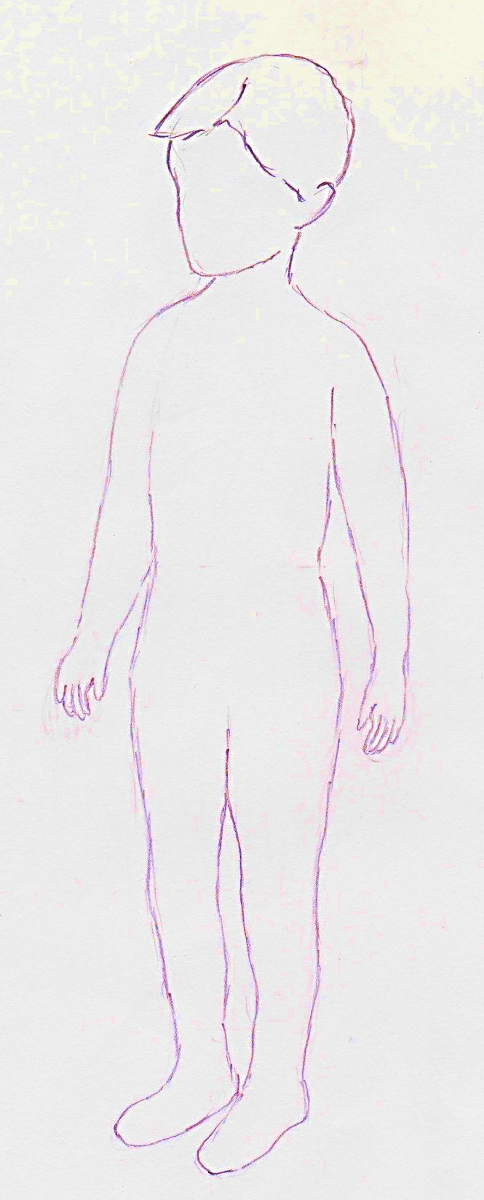
rameno
hruď
břicho
trup
ruka
horní končetina
dolní končetina
stehno
noha
Notes:
Části lidského těla spoj se správným místem na postavě.

Slide 5
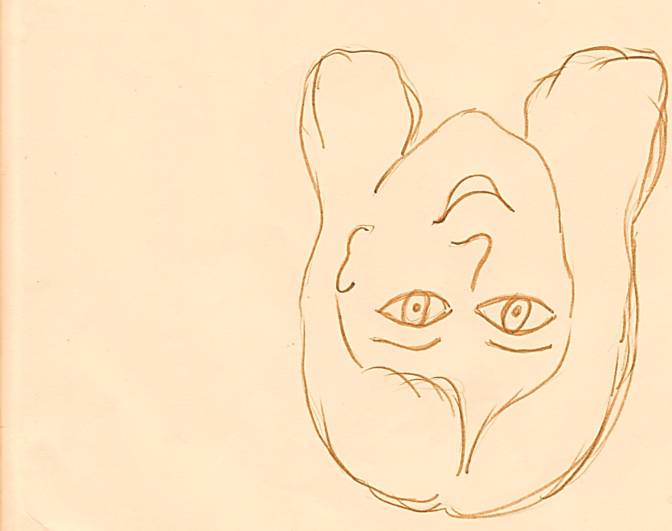
vlasy
čelo
obočí
oko
nos
ústa
tváře
ucho
brada
Notes:
Přečti a spoj čarou pojmy se správnou částí na hlavě. Dokresli krk.

Slide 6
hlava
kotník
ucho
noha
krk
koleno
oči
ruka
nos
stehno
brada
břicho
vlasy
záda
Notes:
K částem lidského těla zapiš zdrobněliny. Jednotlivé části ukazuj na spolužákovi.

Slide 7
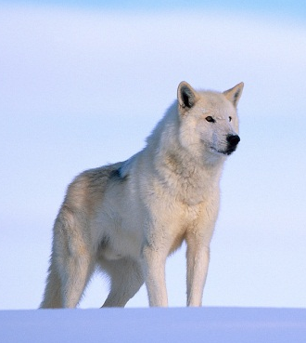
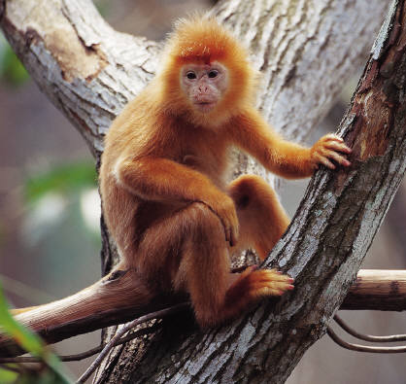
Hladový jako
Mazaný jako
Pyšný jako
Rychlý jako
Drzý jako
Notes:
Doplň do vět přirovnání podle obrázků. Obrázky do vět přesuň.

Slide 8
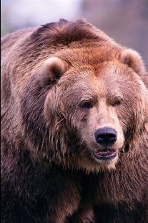

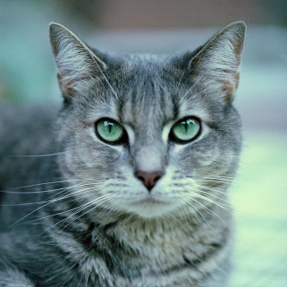
Pilný jako
Moudrý jako
Mlsný jako
Špinavý jako
Líný jako
Notes:
Doplň do vět přirovnání podle obrázků. Obrázky do vět přesuň.

Slide 9
Citace
Obrázky : www.ofice.microsoft.com
Nákresy: autor

